Slide 1
«Русские писатели и публицисты в Татарстане»

Slide 2
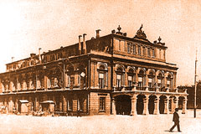
Казань – древний очаг культуры на Волге. Она всегда привлекала внимание прогрессивных русских писателей. С Казанью и её краем творчески и биографически связаны такие вершины литературы и культуры, как Радищев и Державин, Пушкин и Герцен, Толстой и Короленко, Горький и Маяковский
.

Slide 3
Казань в 18 веке

Slide 4
Г.Р.Державин в Казани

Slide 5
Родился в с. Сокуры под Казанью. В Лаишевском крае Казанской губернии находилось родовое имение Державиных (села Сокуры, Егорьево, Бутыри и др.). Здесь прошли годы его детства и отрочества. В 1759 – 1761 гг. учился в Казанской мужской гимназии.. Гимназист Державин, вызванный на службу в Преображенский полк, покинул Казань в 1762 году, так и не окончив гимназии.

Slide 6
Г.Р. Державин

Slide 7
В 1763 году поэт Державин провел в Казани годовой отпуск.
Через 9 лет, в конце 1773 года, поэт снова в Казани, на этот раз он находится при генерале Бибикове, который командовал войсками, выставленными против Пугачева.
В 1778 году он посетил Казань со своей женой, Катериной Яковлевной, сразу после свадьбы.
Г.Р.Державин последний раз посетил Казань в 1784 году, но уже не застал в живых свою мать Феклу Андреевну. Она была похоронена рядом с Романом Николаевичем около церкви в селе Егорьево.
Хотя поэт не так часто бывал в родных краях, но до конца дней своих сохранил любовь к родному Поволжью и Казани.
Горячее желание посетить родные места 55-летний Державин высказал в стихотворении «Арфа» (1798 г.).
Как весело внимать, когда с тобой она Поет про родину, отечество драгое, И возвещает мне, как там цветет весна, Как время катится в Казани золотое!
Поэт воспевает Волгу, называет Казань колыбелью и обителью юности. Полны любви к городу последние строки стихотворения:
Звучи, о арфа! Ты все о Казани мне!

Slide 8
памятник Г.Р. Державину
В 1847 году в Казани был установлен памятник Г.Р. Державину ( разрушен в 1930-е годы). В декабре 2003 г. был открыт новый памятник поэту, воссозданный по образцу памятника XIX в. Он установлен в Лядском садике по ул. А.М. Горького.

Slide 9
Александр Николаевич Радищев в Казани

Slide 10
Александр Николаевич Радищев – русский писатель.
Родился 20-го августа 1749 года.
Дворянский род Радищевых, по семейному преданию, происходит от
татарского князя Куная, добровольно сдавшегося России при взятии
Казани Иваном Грозным.
Мурза Кунай крестился, назван был при крещении Константином
и получил от Ивана Грозного 45 тысяч четвертей земли в
Малоярославецком и Борисоглебском уездах.
Размельчали ли земли эти при разделах, или же предки Радищевых
любили широко пожить – неизвестно,
но деда писателя, Афанасия Прокофьевича, мы застаем бедным
калужским дворянином. Николай Афанасьевич (отец писателя) знал
несколько иностранных языков,
богословие, историю и много времени отдавал изучению сельского
хозяйства. Александр Радищев был его старший сын.

Slide 11
Н. А. Радищев (отец писателя) в своих воспоминаниях сообщает, что «в Казани Радищев пробыл один день у Кисловых,
дальних своих родственников» («Русский вестник», 1858, декабрь, кн. 2, стр. 409). О встрече Радищева в Казани с отцом нам
впервые стало известно из еще не опубликованных писем родителей Радищева к Воронцову. Вот что сообщала Воронцову
5 ноября 1790 г. из с. Преображенского Саратовской губернии мать Радищева Фекла Степановна: «Письмо вашего
сиятельства, – писала она, – я с удовольствием имела честь получить, за которое приношу вашему сиятельству мою
всенижайшую благодарность. В коем вы изволите писать о разделе имения сына моего с его своячинами, также
и отправлении Лизаветы Васильевны в Иркутск к сыну моему. То я об оном вашему сиятельству теперь ничего не могу
доложить, потому што Николая Афонасьевича уже нет неделю, как уехал в Казань для свидания с Александром,
а по возвращении оттуда он сам, не мешкав, к вашему сиятельству будет с удовольствием обо всем отвечать»
(собрание Воронцова, № 862, л. 32). Н. А. Радищев, вернувшись из Казани к себе в Преображенское,
писал 21 ноября 1790 г. Воронцову: «Касательно же до моих нещастных внучат, которы отданы мне на попечение,
на оное вашему сиятельству имею честь донести: все то сделано будет, как ваше сиятельство изволите приказать,
и без вашего повеления и совету ничего не предприму. Как Елизавету Васильевну, так и малолетних детей к сыну доставлю,
о чем он меня просил в Казани, и ожидая теперь пути, как скоро возможно будет, поеду в Петербург, о чем и
к Елизавете Васильевне уже писал давно и при сем еще прилагаю письмо» (там же, л. 33).
Об отправке Е. В. Рубановской с детьми в Сибирь Н. А. Радищев уведомил Воронцова письмом от 9 марта 1791 г. из Москвы

Slide 12
А.С. Пушкин в Казани

Slide 13
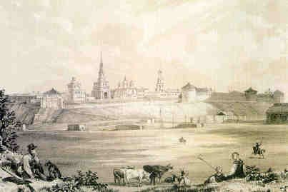
Э.Турнерелли. Казанская крепость
Пушкин приехал в Казань поздним вечером 5 сентября 1833 года. Целью его посещения стал сбор материала для научной монографии "История пугачевского бунта". Ради пополнения своего труда бытовыми сведениями и деталями и было задумано им большое путешествие по Казанской и Оренбургской губерниям - местам, которые еще помнили нашествие Пугачева летом 1774 года.

Slide 14
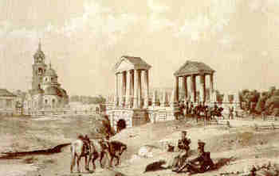
12 августа А.С. Пушкин получил просимое им свидетельство об отпуске и отправился в путешествие. Ему предстояло проехать на почтовых лошадях в течение полутора месяцев около 3000 верст - от Петербурга до Уральска (через Москву, Нижний Новгород, Казань, Симбирск, Оренбург) и от Уральска до Болдина (через Сызрань, Симбирск, Ардатов и Абрамово). Выехав из Петербурга 17 августа, посетив Москву и Нижний, в ночь с 5-го на 6-е сентября приблизительно в 23ч. 30 мин., поэт прибыл в Казань.
Литография. Э.Турнерелли. Сибирская застава.

Slide 15
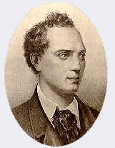
Ввиду позднего времени он переночевал в гостинице старого Дворянского собрания в Петропавловском переулке (Теперь ул. Рахматуллина, д. 6).
Утром 6 сентября Александр Сергеевич отправился в дом генерал-майора Л.И.Энгельгардта, тестя Евгения Абрамовича Баратынского - поэта и давнишнего приятеля Пушкина. Здесь он неожиданно встретился с самим Баратынским, направлявшимся в имение тестя - село Каймары (ныне Высокогорский район).
Е.А.Баратынский

Slide 16
В тот же день Пушкин поехал на окраину Казани, в Суконную слободу с намерением встретиться со стариками-очевидцами. В так называемом Горлове кабаке, упомянутом им в книге о Пугачеве, он беседовал со старым суконщиком - В.П.Бабиным. О событиях июля 1774 - штурме Казани и разгроме пугачевцев правительственными войсками Михельсона - Бабин рассказывал со слов своих родителей, которые были свидетелями упомянутых событий. Рассказ Бабина оказался очень интересным и важным для Пушкина. Всю вторую половину дня поэт обрабатывал записи своей беседы и сделал наброски будущей седьмой главы. По подсчетам исследователя Н.Ф.Калинина, около 40% текста из рассказа Казанского суконщика Пушкин внес в переработанном виде в седьмую главу "Истории Пугачевского бунта".

Slide 17
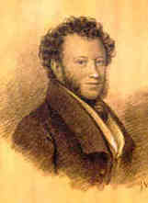
Около 6 часов 30 минут утра 8 сентября поэт выехал из Казани в Симбирск. Его провожал приехавший рано утром из Каймар Е.А.Баратынский. При расставании Александр Сергеевич подарил ему свой портрет работы художника Ж.Вивьена в небольшой рамке, сделанной самим поэтом.
Ж. Вивьен. Пушкин. (карандаш, 1826-1827 гг.) Этот портрет мало известен и хранится сейчас в музее А.С.Пушкина в Москве.

Slide 18
Свежие казанские впечатления Пушкина нашли отражение в его письме жене, датированном 8 сентября 1833 года: "...Здесь я возился со стариками, современниками моего героя, об'езжал окрестности города, осматривал места сражения, расшифровывыл, записывал и очень доволен, что не напрасно посетил эту сторону..." (Пушкин А.С. Полн. собр. соч. : В 10 т. - Л., 1979. - Т.10. - С.346).

Slide 19
А.И.Герцен в Казани

Slide 20
А.И.Герцен, побывавший в Казани по пути в ссылку в Пермь в 1835 г., весьма точно уловил характер, суть и значение Казани. В своем произведении "Письмо из провинции" он писал: "Казань некоторым образом главное место, средоточие губерний, прилегающих к ней с юга и востока: она получают через нее просвещение, обычаи и моды. Вообще значение Казани велико: это место встречи и свидания двух миров. И потому в ней два начала: западное и восточное, и вы их встретите на каждом перекрестке; здесь они от беспрерывного действия друг на друга сжались, сдружились, начали составлять нечто самобытное по характеру. Далее на восток слабее начало европейское, далее на запад мертвеет восточное начало. Ежели назначено, как провидел великий Петр, перенести Запад в Азию и ознакомить Европу с Востоком, то нет сомнения, что Казань - главный караван-сарай на пути идей европейских в Азию и характера азиатского в Европу…".

Slide 21
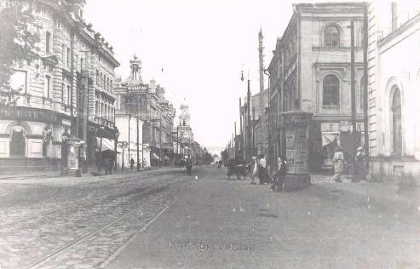
дом №15 - гостиница «Франция», в ней останавливались Короленко, Герцен.
В 1840-х здание перестроил М.П. Коринфский.

Slide 23
Тарас Шевченко в Казани
„Казань-городок - Москвы уголок» - эту поговорку слышал я в первый раз в 1847 году на почтовой станции в Симбирской губернии, когда препровождался я на фельдъегере в Оренбург. Сегодня поутру увидел я издали Казань и давно слышанная поговорка сама собой вспомнилась… Как издали, так и вблизи, так и внутри Казань чрезвычайно живо напоминает собою уголок Москвы: начиная с церквей, колоколен, до саек и калачей, везде, на каждом шагу видишь влияние белокаменной Москвы. Даже башня Сумбеки /Сююмбеки - прим.ред./, несомненный памятник времен татарских, показалась мне единоутробною сестрой Сухаревой башни. Большая улица, ведущая в Кремль, смахивает на Невский проспект своею чопорностью и торцовой мостовою.»

